Slide 1
Деякі аспекти підготовки водіїв з питань надання домедичної допомоги постраждалим
ДЗ «Український науково-практичний центр екстреної медичної допомоги та медицини катастроф МОЗ України»
Крилюк В.О.

Slide 2
«Прихована епідемія» смертей від аварій на дорогах України
дорожньо-транспортний травматизм входить до десяти основних причин смертності в Україні
внаслідок ДТП в більшості випадків гинуть особи працездатного віку
економічні збитки від втрат продуктивної робочої сили та від необхідності піклуватися про інвалідів після аварій — до 5 млрд. дол. США щорічно
Мартін РАЙЗЕР (директор Світового банку у справах України, Білорусі та Молдови)

Slide 3
Генеральна Асамблея Організації Об’єднаних Націй проголосила 2011 – 2020 роки Десятиліттям дій безпеки дорожнього руху
Пункти плану :
1. Створення дорожньої інфраструктури.
2. Навчання безпечній поведінці на дорогах.
3. Будівництво безпечних доріг.
4. Виробництво безпечних автомобілів.
5. Забезпечення належної екстреної допомоги постраждалим в ДТП.

Slide 4
Ланцюг виживання
Життя травмованого залежить від функціонування системи надання ЕМД, яка є багатокомпонентною. Домедична допомога є невід’ємною складовою частиною системи.

Slide 5
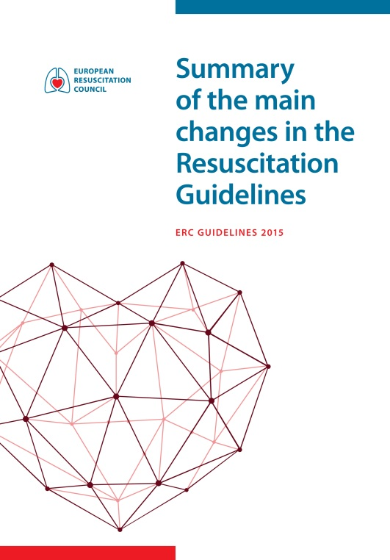
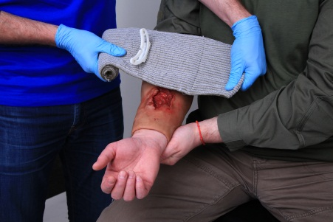
103
Комунікація диспетчера з рятувальником – рятує життя !!!

Slide 6
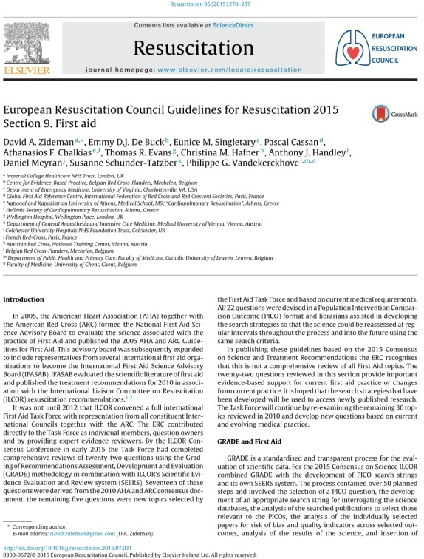
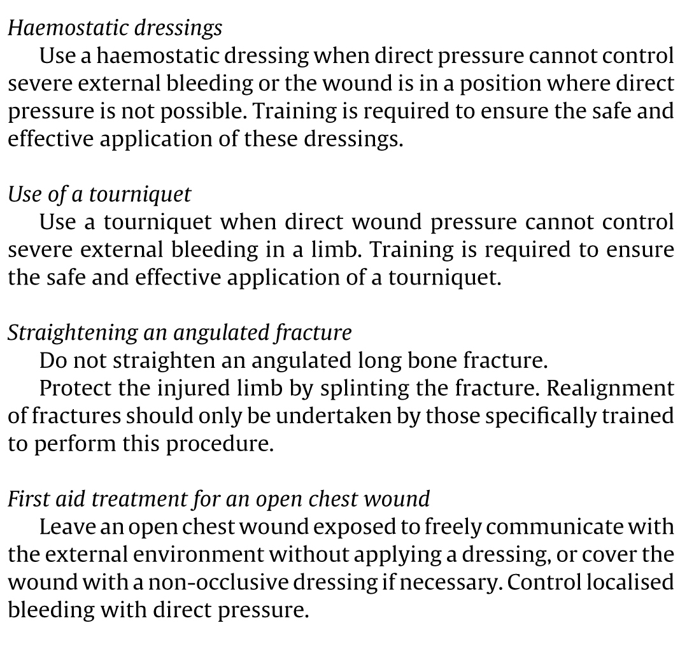

Slide 7
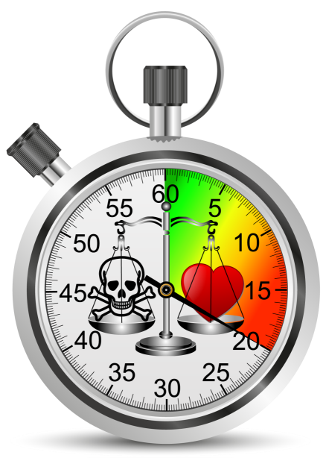
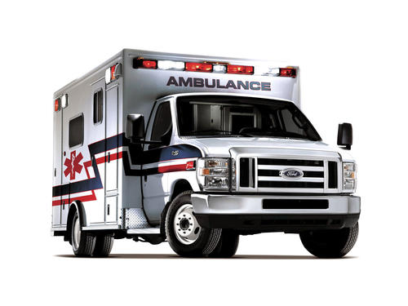
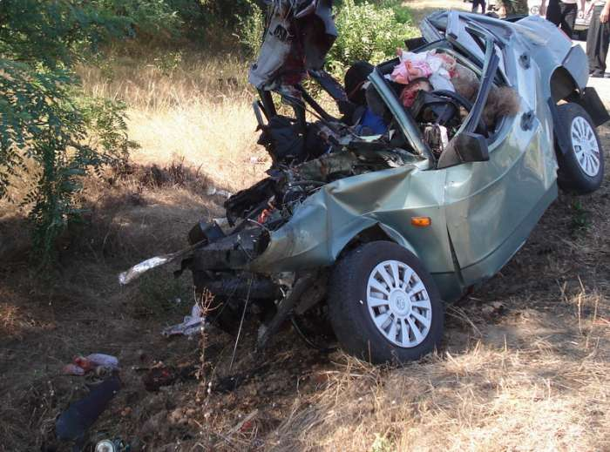
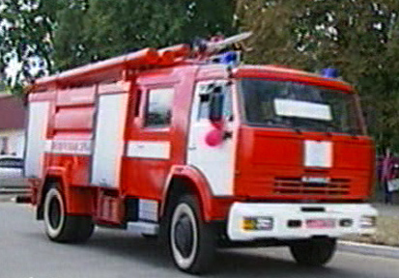
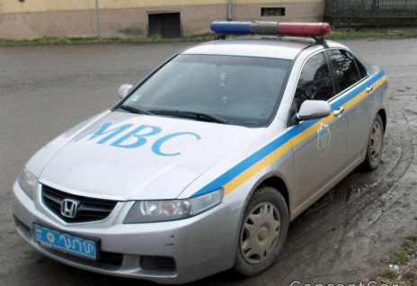
5,7% !
ЕМД 10 – 20 хв.
Свідок до 5 хв.
ДСНС 5 – 10 хв.
МВС 5 – 10 хв.

Slide 8
Залежність між періодом очікування надання невідкладної медичної допомоги та смертністю при ДТП.
%
хв.

Slide 9
Зведені дані по оцінкам вартості середньостатистичного життя людини.
Метод оцінки або рекомендації організацій | Вартість життя
Метод «готовності платити» (США) | ~ 5,4 млн. $
Рекомендації Європейської Комісії | 3,1 млн. €
Рекомендації Американського агентства з захисту оточуючого середовища | 4,8 млн. $
Метод «готовності платити» | до 4 млн. $
Корекція по ВВП_{ппс} середньостатистичних даних | ~ 1,3 млн. $
Проект рекомендацій Міжвідомчої наукової ради РАМН та МОЗ Російської Федерації | 315 тис. €

Slide 10
Закон Про дорожній Рух N 2953-XII ( 2953-12 ) від 28.01.1993 Розділ VIII МЕДИЧНЕ ЗАБЕЗПЕЧЕННЯ БЕЗПЕКИ ДОРОЖНЬОГО РУХУ
Стаття 46. Обов'язки адміністрації підприємств, установ і організацій щодо охорони здоров'я і контролю за умовами праці водіїв транспортних засобів
організовувати з участю місцевих органів охорони здоров'я роботу з водіями по вдосконаленню навичок подання першої медичної допомоги.
Стаття 48. Медична підготовка водіїв
Водії транспортних засобів, відповідні посадові особи органів Міністерства внутрішніх справ України, військової інспекції безпеки дорожнього руху Військової служби правопорядку у Збройних Силах України зобов'язані володіти практичними навичками подання першої медичної допомоги потерпілим внаслідок дорожньо-транспортних подій, періодично проходити відповідну підготовку за програмами, що затверджуються Міністерством охорони здоров'я України. ( Частина перша статті 48 із змінами, внесеними згідно із Законом N 743-IV ( 743-15 ) від 15.05.2003 )

Slide 11
ЗБІРНИК ТИПОВИХ НАВЧАЛЬНИХ ПЛАНІВ І ПРОГРАМ З ПРОФЕСІЙНОГО НАВЧАННЯ ДЛЯ ЗАКЛАДІВ СИСТЕМИ ЗАГАЛЬНОЇ СЕРЕДНЬОЇ ОСВІТИ
Затверджено Міністерством освіти і науки, молоді та спорту України
(Наказ Міністерства освіти і науки від 23 вересня 2010 № 904 у редакції
наказу Міністерства освіти і науки, молоді та спорту
від 24 вересня 2012 № 1040)
8. Типова навчальна програма з предмета «Основи безпеки дорожнього руху та
перша медична допомога при ДТП»
№ з/ п | Тема | Кількість годин
 |  | Всього | 3 них на ЛПР
1 | Основи безпечного керування автомобілем | 10
2 | Безпека дорожнього руху | 12
3 | Медичне забезпечення безпеки дорожнього руху | 16 | 4
 | Всього годин: | 38 | 4

Slide 12
А чи було навчання ?
Анонімне опитування 120 курсантів, після навчання в автошколах.

Slide 14
Етапи навчання
(навчання відповідно до сучасних стандартів)
визначення вихідного рівня освоєння мануальних навичок
навчання роботі на манекенах
практичний тренінг - 80-90% часу навчання
індивідуальний підхід
робота в команді

Slide 15
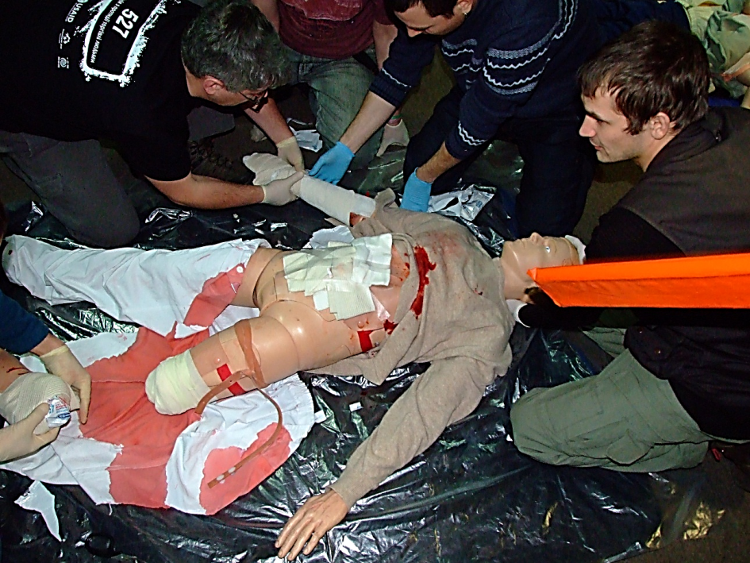
СКАЖИ МЕНІ І Я ЗАБУДУ
ПОКАЖИ МЕНІ І Я ЗАПАМ’ЯТАЮ
ЗАСТАВ МЕНЕ ЗРОБИТИ
І Я ЗРОЗУМІЮ !!!!
Навчання з домедичної допомоги повинно бути компетентно спрямованим.
Робити необхідні речі
- Правильно
- В правильній послідовності
- В правильний час

Slide 16
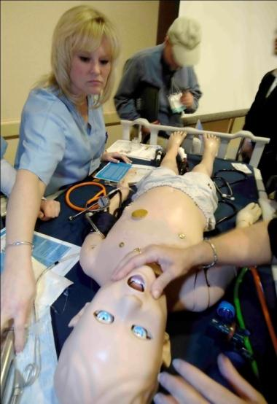
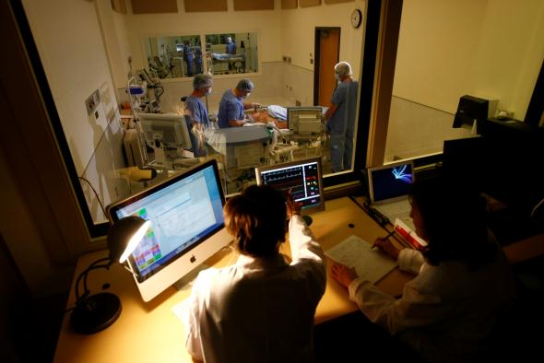
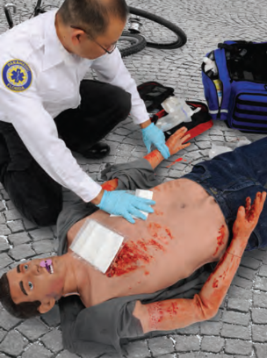
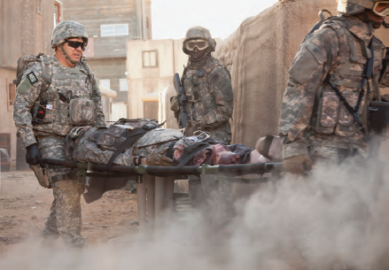
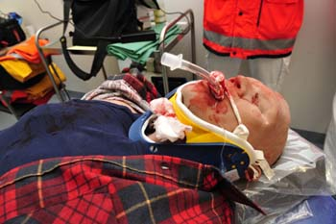
Навчання наближене до реальних умов
Notes:
История медицинского симуляционного обучения неразрывно связана с развитием медицины и общего уровня технологий, а также симуляционным тренингом в авиации, опыт которого переносится в медицину.

Slide 17
А хто вчителі ?
Пройти успішно 2 стажування під контролем досвідченого інструктора
Пройти успішно інструкторський курс
Пройти успішно програму підготовки
Я ІНСТРУКТОР !!!!

Slide 18
Права рука – накладання турнікету
сек.
Кількість спроб
Звичайні умови
Симуляція

Slide 19
Ліва рука – накладання турнікету
сек.
Кількість спроб
Звичайні умови
Симуляція

Slide 20
Права рука
сек.
Кількість спроб
Звичайні умови
Симуляція

Slide 21
Ліва рука
сек.
Кількість спроб
Звичайні умови
Симуляція

Slide 22
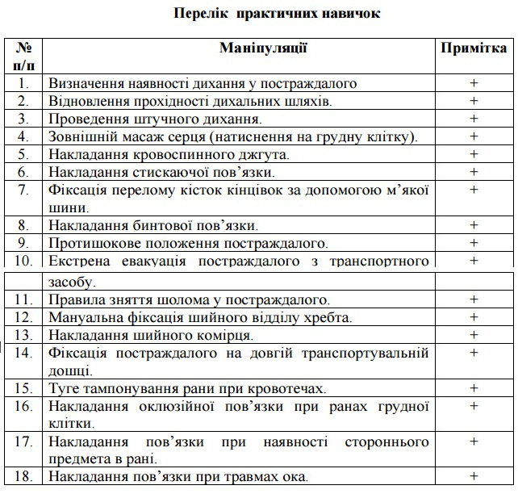
Програми навчання
16 годин

Slide 23
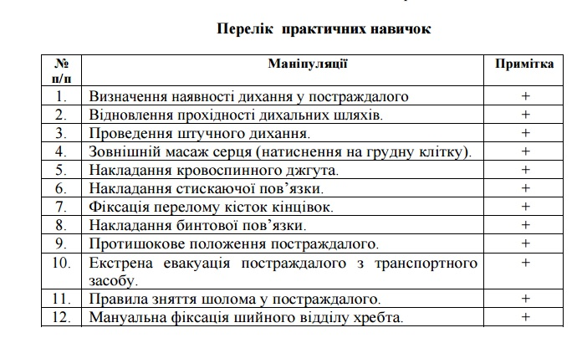
Програми навчання
8 годин

Slide 24
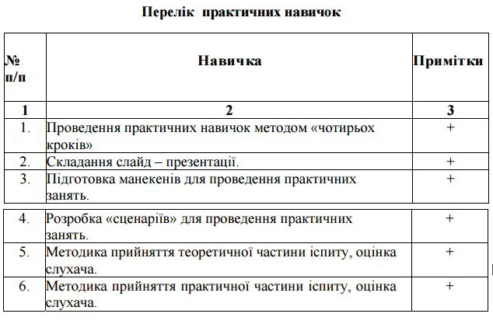
Програми навчання - інструкторів
24 години

Slide 26
Залежність виживання на догоспітальному етапі
від кількості навчених осіб
The Citizens CPR Foundation (CCPRF) “CPR Across America” - 2010

Slide 27
Питання ?

Slide 28
Дякую за увагу !

